Slide 1
Välkomna till Göteborg!
17e Mars 2017

Slide 2
Dagens program
PROGRAM 2017
9.30-10.00 Kaffe
10.00-12.00
Genomgång av nationella resultat 2016 - Lars Ladfors
Graviditetsregistret -presentation av dashboard och målvärden -LL
SVEUS - analysplattform presenteras - Marianne Weichselbraun
Sätesförlossningar i Sverige förslag till enkät - LL
12.00-13.00 Lunch serveras vid föreläsningslokalen
13.00-15.00
Mike Robson

Slide 3
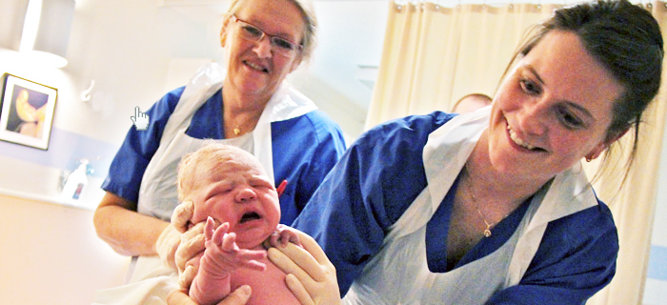
Sverige Vi kan vara…stolta!

Slide 4
Robson 2016
Alla kliniker!

Slide 5
Grupp 10 prematurer
4.5% av alla förlossningar
29% sectio
5% av alla sectio

Slide 6
Grupp 9 tvär, sned
0.2% av alla förlossningar
100% sectio!
(utom 1 dataproblem…)
2% av alla sectio

Slide 7
Grupp 8 flerbörd
1.6 % av alla förlossningar
53 % sectio
5% av alla sectio

Slide 8
Grupp 7 säte omföderska
1.1 % av alla förlossningar
85 % sectio
Stor variation
(38-100%)
6% av alla sectio

Slide 9
Grupp 7 säte omföderska

Slide 10
Grupp 6 säte förstföderska
1.8 % av alla förlossningar
93% sectio
(71-100%)
10% av alla sectio

Slide 11
Grupp 6 säte förstföderska

Slide 12
Grupp 5 tidigare sectio, enkelbörd, huvudbjudning, fullgången (37+0)
8 % av alla förlossningar
54 % sectio
27% av alla sectio

Slide 13
Grupp 5 tid sectio. Andel, sectio %

Slide 14
Grupp 4c Omföderska, enkelbörd, huvudbjudning, fullgången (37+0). Ej tidigare kejsarsnitt. Elektivt sectio
1,4% av alla förlossningar
8% av alla sectio

Slide 15
4C, Andel elektiva sectio av alla omföderskor, huvud, v 37+0, ej sectio tidigare

Slide 16
Grupp 3+4b Omföderska, enkelbörd, huvudbjudning, fullgången (37+0). Ej tidigare kejsarsnitt. Induktion/eller spontan start
43 % av alla förlossningar
2.2 % sectio
5.0% av alla sectio

Slide 17
Grupp 3+4b Omföderska, enkelbörd, huvudbjudning, fullgången (37+0). Ej tidigare kejsarsnitt. Induktion/eller spontan start
Sectiofrkvens:
spontan start 1.6%
induktion 5.2%

Slide 18
3+4B+4 C, Andel sectio av alla omföderskor, huvud, v 37+0, ej sectio tidigare

Slide 19
förstföderskan

Slide 20
Grupp 2c Förstföderska, enkelbörd, huvudbjudning, fullgången (37+0) Kejsarsnitt före spontan förlossningsstart
3 % av alla i grupp1+2
Variation: 0-7% av alla i grupp 1+2

Slide 22
Grupp 1 förstföderskor, huvud, spontan start 37+0
29 % av alla förlossningar
7.7 % sectio
Variation: 3-11 %
13% av alla sectio

Slide 24
Grupp 1+2 alla förstföderskor, huvud, spontan, induktion eller elektivt sectio 37+0.
38 % av alla förlossningar
14 % sectio
Variation: 8-21%

Slide 26
Akuta sectio, förstföderskor, huvud, 37+0, ej sectio tidigare, spontan start eller induktion.

Slide 31
Bra resultat !
Men stor variation mellan kliniker

Slide 33
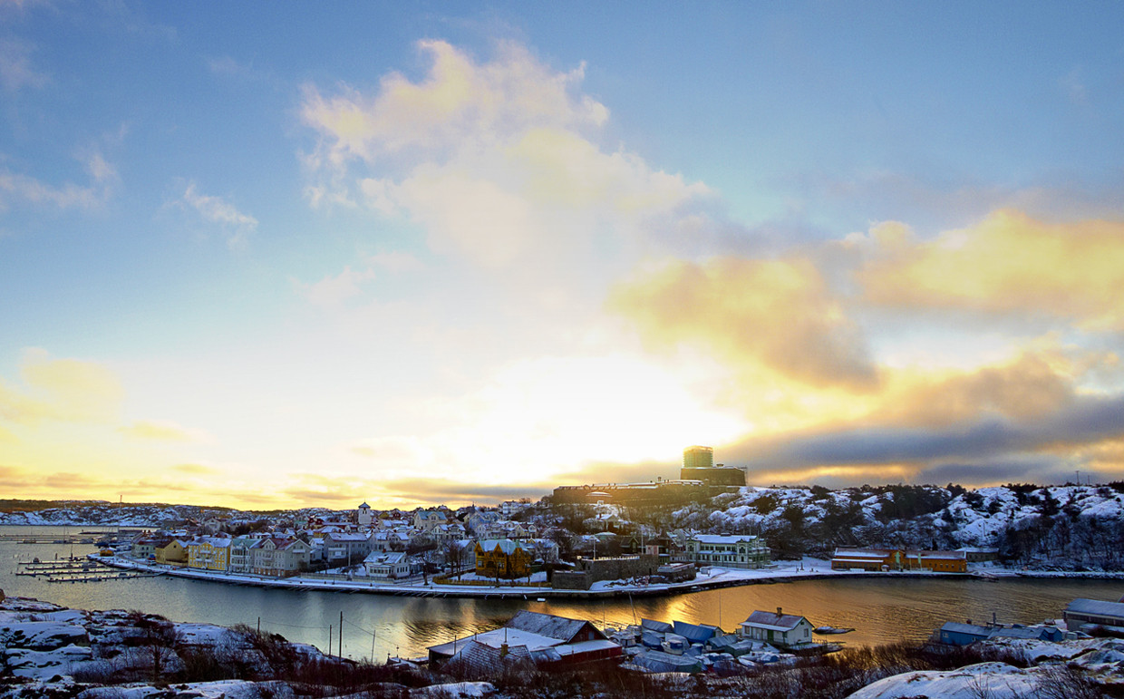
Tack!

